Slide 1
Situação de Leitos de UTI não ofertados
e proposta de habilitação
Agosto,2022

Slide 2
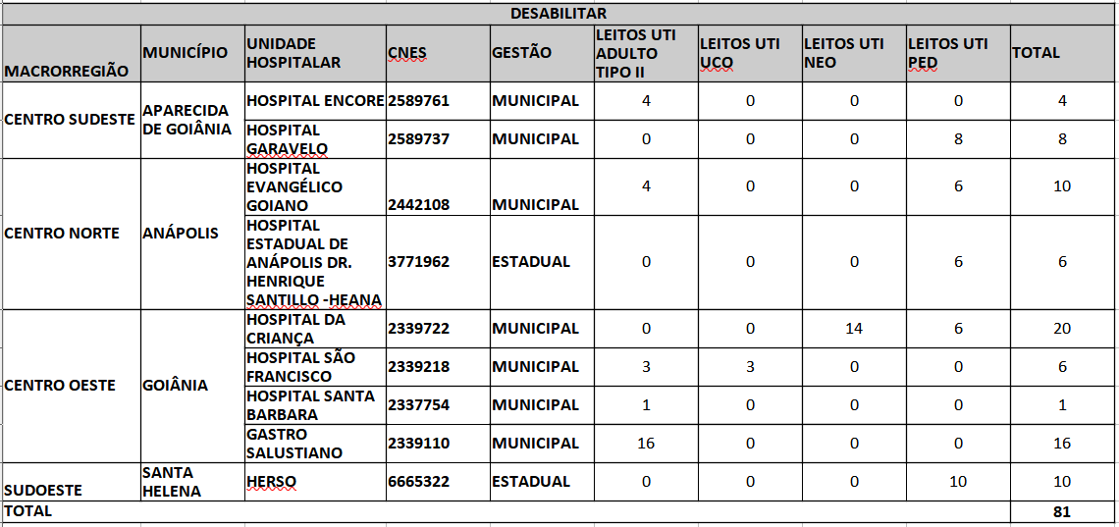
Leitos para Desabilitar – Geral

Slide 3
Leitos para Habilitar - Geral

Slide 4
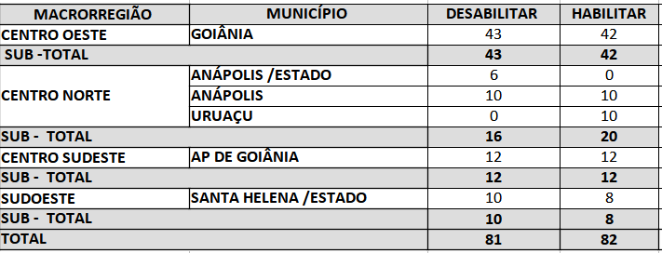
TOTAL GERAL

Slide 5
OBRIGADA!
Daniela Teixeira
Coordenadora de Cuidado Intensivos
Gerência de Atenção Terciária/GERAT
Superintendência de Atenção Integral a Saúde/SAIS

